Slide 1
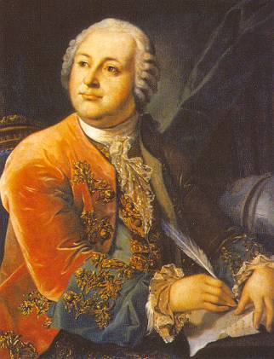
Михаил Васильевич Ломоносов
1711 - 1765

Slide 2
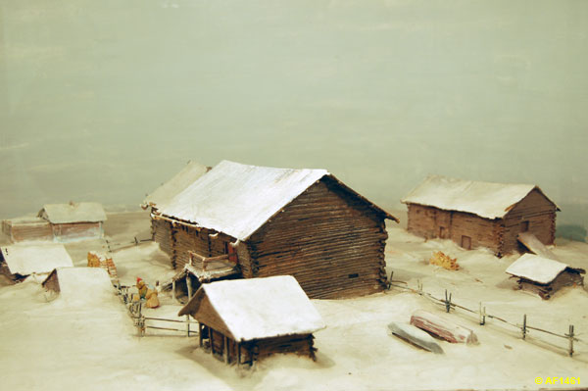
Ломоносов Михаил Васильевич
1711 г.рожд.
с. Мишанинское Архангельской губернии. Родился в крестьянской семье помора.
С 10 лет Ломоносов помогал отцу в плаваниях. В 1722 - 1723, обучившись грамоте у дьячка, Ломоносов пристрастился к чтению.

Slide 3
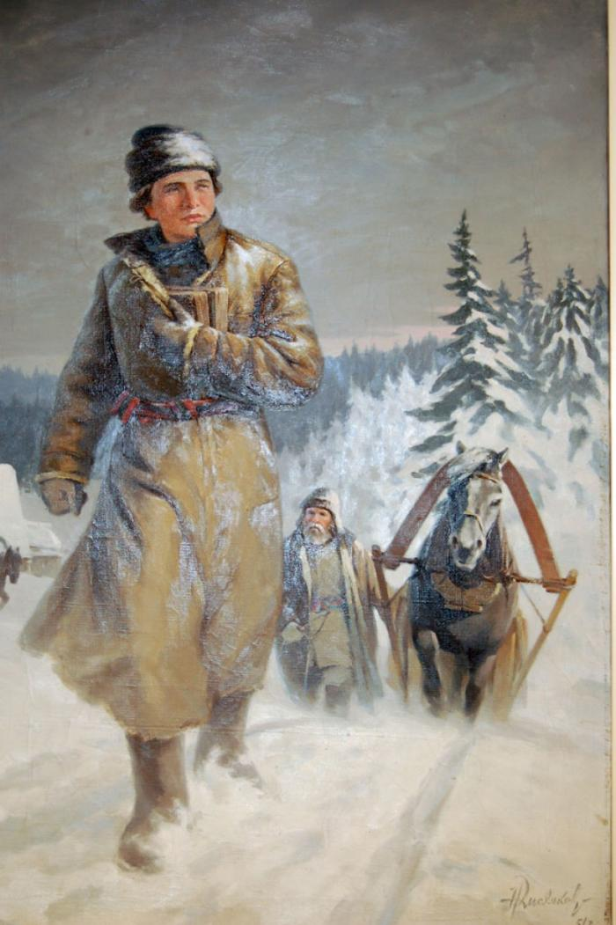
"Грамматику" Мелетия Смотрицкого и "Псалтырь" Симеона Полоцкого Ломоносов называл "вратами своей учености".
В 1730 г. Ломоносов ушел пешком с рыбным обозом в Москву.

Slide 4
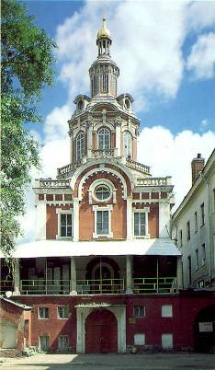
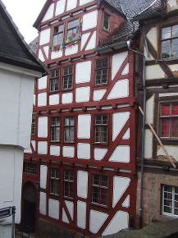
Поступил в Славяно-греко-латинскую академию, где в крайне тяжелых материальных условиях за 5 лет прошел 12-летний курс и был зачислен в Петербург, академию наук.
В 1736–1741 в числе лучших учеников Ломоносов был отправлен в Германию для обучения "горным наукам".
Московская славяно-греко-латинская академия.
Дом, в котором Ломоносов жил в Марбурге

Slide 5
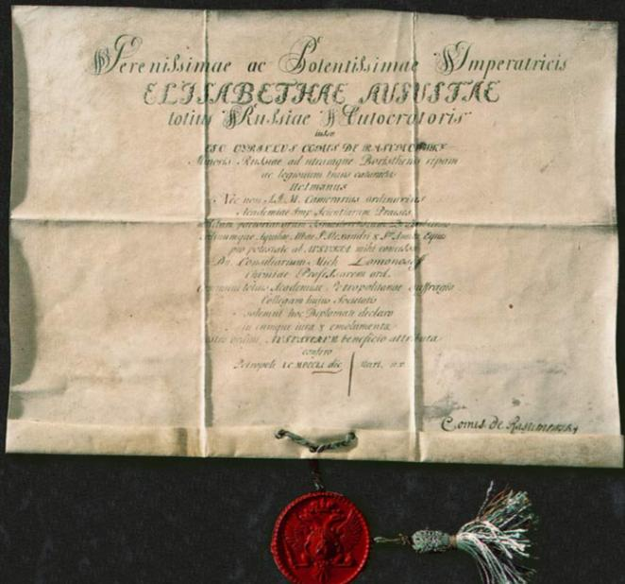
С 1742 стал адъюнктом физики Петербургской академии наук и приступил к научной деятельности.
В 1745 Ломоносов стал профессором химии и создал первую в России химическую лабораторию.
Диплом
профессора химии Ломоносова М.В.

Slide 6
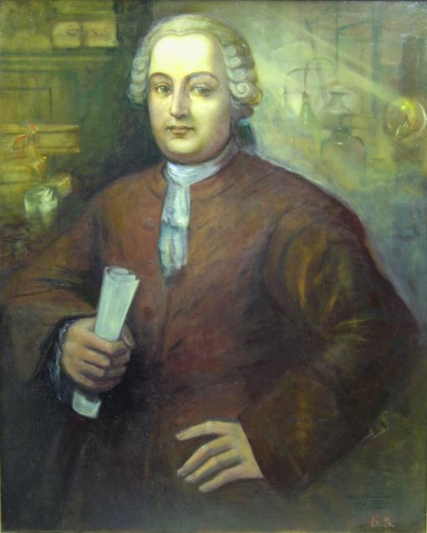
1755 год -
М.В.Ломоносов "Российская грамматика".

Slide 7
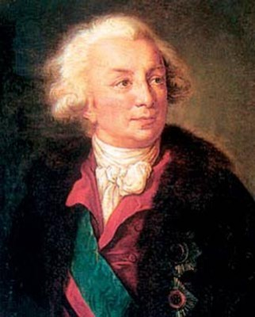
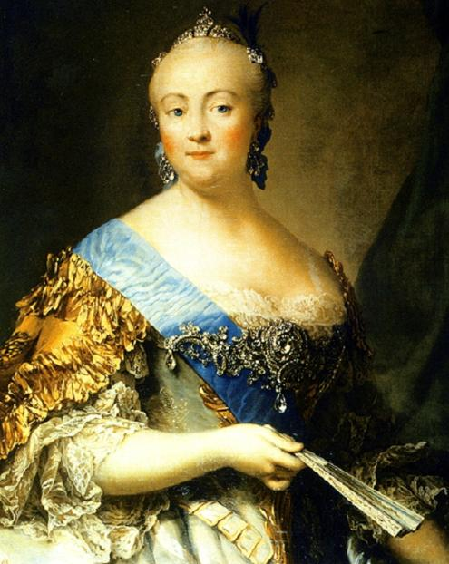
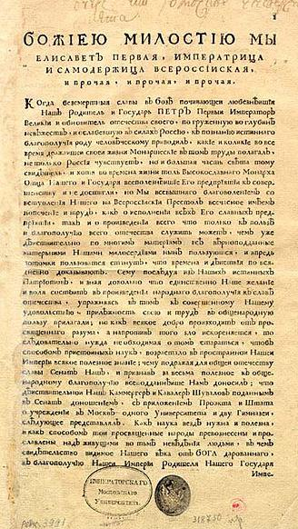
12(25) января 1755г. – указ императрицы Елизаветы Петровны о создании университета в Москве. Первый куратор – Шувалов Иван Иванович
Декрет о создании университета

Slide 8
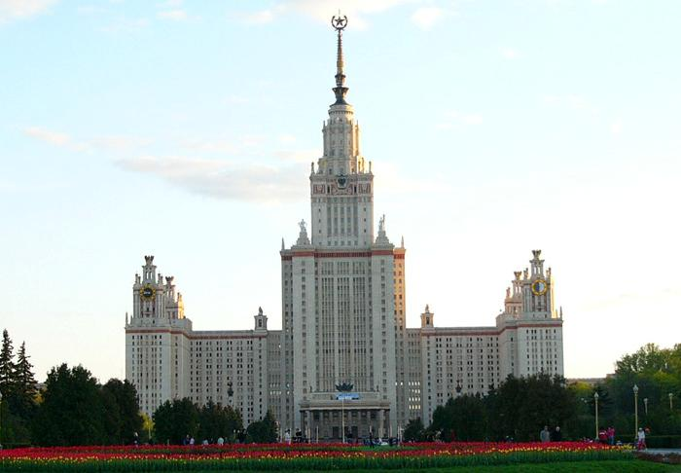
1755г. – создание Московского университета. 25 января – Татьянин день (день всех студентов).

Slide 9
Научные интересы Ломоносова энциклопедичны: - он занимался химией, физикой, - астрономией, минералогией, - геологией и почвоведением, географией, - картографией, обогатив их своими открытиями, - стал основателем новых наук (физической химии и др.); - создал новые приборы для геодезии, метеорологии и др.

Slide 10
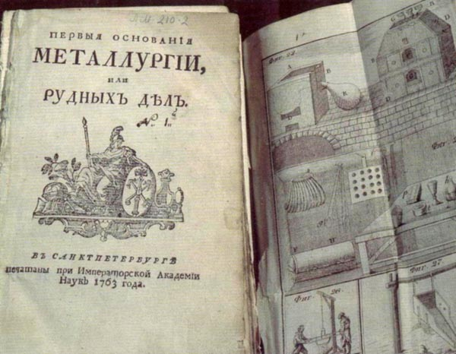
М.В. Ломоносов «Первые основания металлургии или рудных дел» 1742 г.
Издано в 1763 г.
Перечень различных рецептов в области металлургии, сведения о рудах, металлах и горючих ископаемых, поисковые признаки для рудных месторождений.

Slide 11
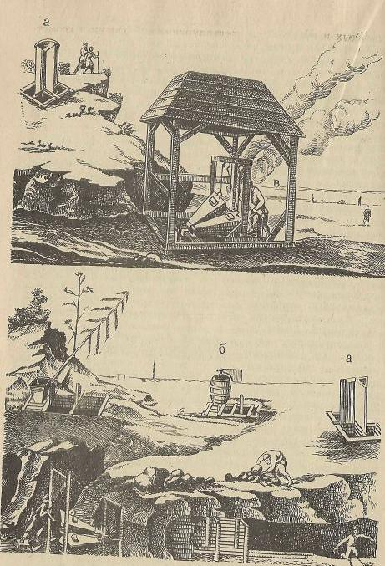
Иллюстрации к книге М.В. Ломоносова "Первые основания металлургии или рудных дел" (рудничные вентиляционные установки)
Работы были написаны для мастеров горного дела и явились замечательным пособием для многих поколений русских горняков и металлургов.

Slide 12
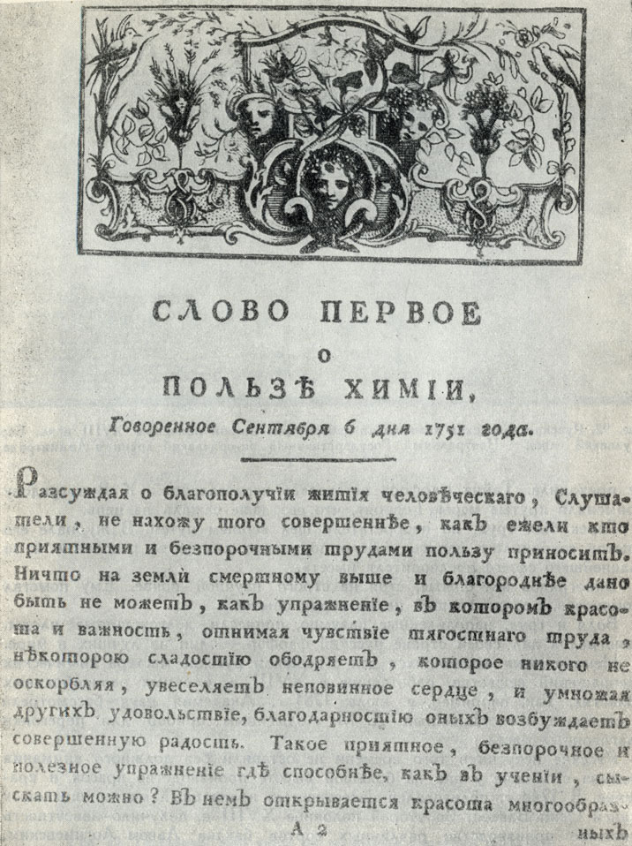
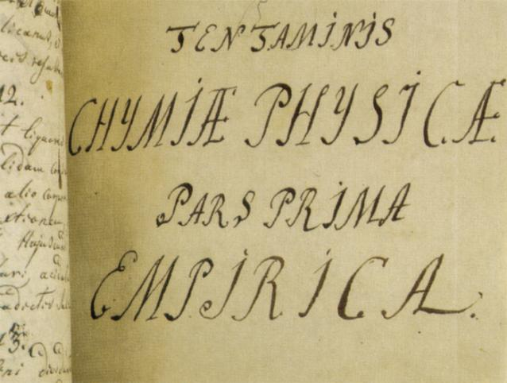
1756г. - первые опыты по обжиганию металлов в закрытом сосуде (Закон сохранения вещества).
«Введение в истинную физическую химию».
Рукопись М. В. Ломоносова.1752

Slide 13
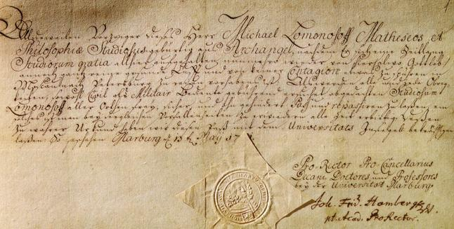
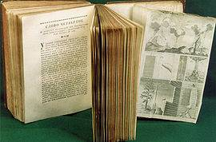
1753 год – М. В. Ломоносов «Слово о явлениях воздушных…».
1748 - М. В. Ломоносов работа "Опыт теории упругости воздуха", где объяснял упругость газов движением их частиц, таким образом вплотную подойдя к теории атомического строения вещества.

Slide 14
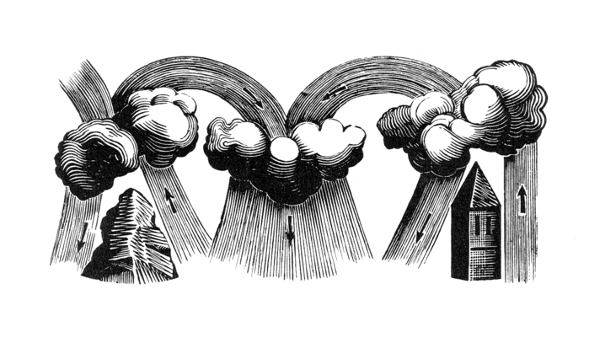
1763 г. - работа "О слоях земных", где образование земных слоев объясняется сложными процессами, происходящими в природе.

Slide 15
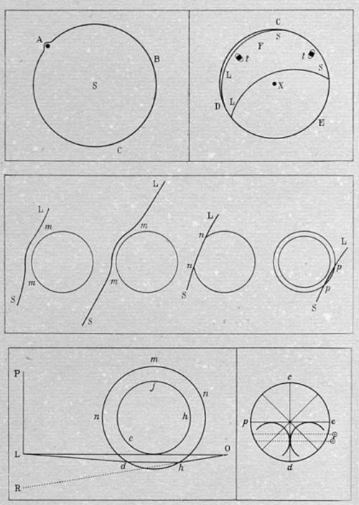
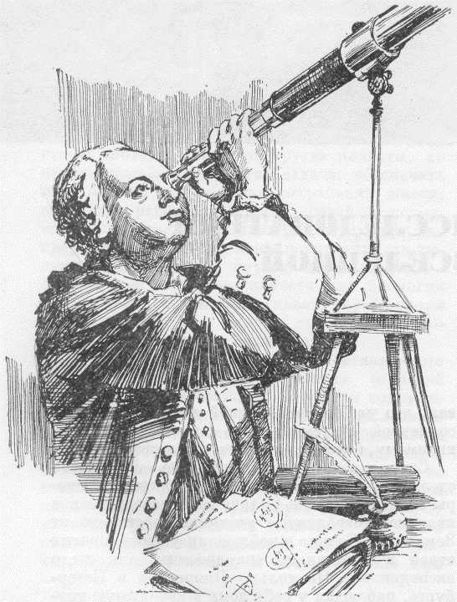
1761- установил, что Венера окружена атмосферой, сконструировал точный телескоп.

Slide 16
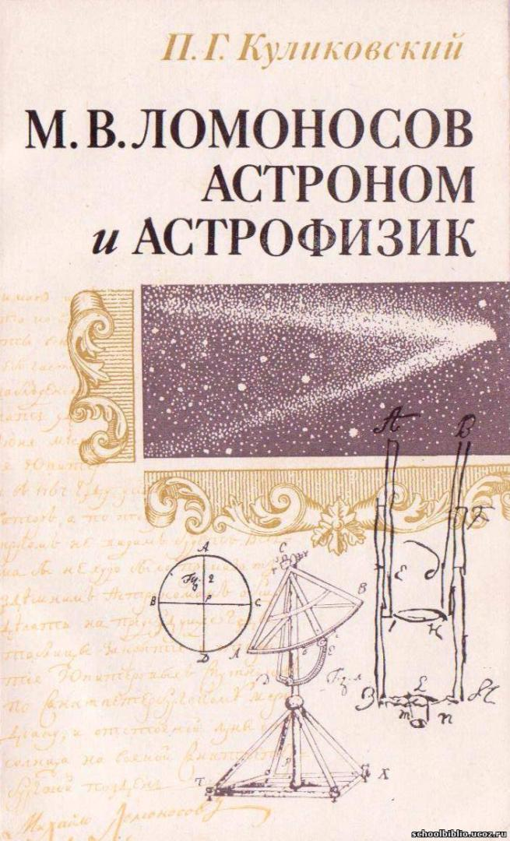
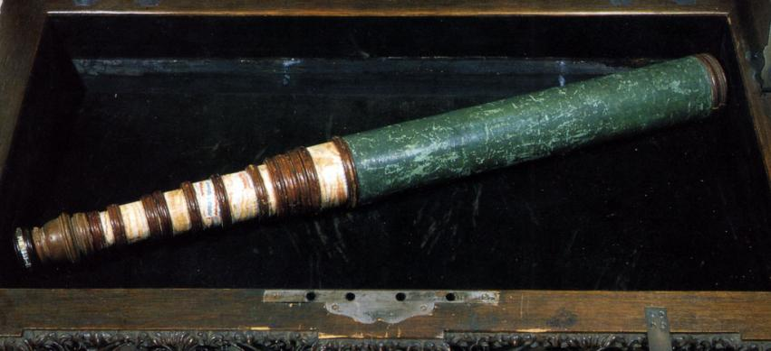
Ломоносов М.В. создал новый тип отражательного телескопа-рефлектора.

Slide 17
Получил Ломоносов известность и как художник, создатель мозаичных панно. 1754 - создание мозаичного портрета Петра Первого в Эрмитаже и др.
Возрождение в России искусства мозаики и изготовления смальты для нее.

Slide 18
Патриотическое панно "Полтавская баталия " ( 1762-1764) в здании Академии наук

Slide 19
Наряду с естественными науками занимался и гуманитарными: литературой, стилистикой рус. языка, историей. 1743 - "Краткое руководство по риторике».
Переработано в 1748-м.
Положил начало научному изучению русского языка.
Эта и другие работы утверждали теорию "трех штилей" в русском языке (высокого, среднего, низкого).

Slide 20
Разделение происходило по жанрам: Например, высокий стиль - ода, трагедия, низкий - комедия и т. д.
По языковым средствам:
Например, для высокого стиля была характерна торжественность, которая достигалась при помощи церковнославянизмов и прочих архаических языковых средств.
По предметам изображения:
Например, ода могла описывать только события великого исторического значения и изображать только великих людей - царей, императоров и прочих.

Slide 21
Как поэт Ломоносов был крупнейшим представителем русского классицизма.
Оды – "На взятие Хотина" (1739), – "На день восшествия на престол императрицы Елизаветы Петровны" (1747), – "Вечернее размышление о божием величестве" (1751), – "Письмо о пользе стекла" (1752) и др. пропагандируют преобразовательную деятельность Петра Первого, воспевают науку, национальную культуру России.

Slide 22
1747 - Ода «На день восшествия на престол Елизаветы Петровны»
В оде Ломоносов прославляет молодую Елизавету, рисует образ просвещенного монарха, которая покровительствует наукам и искусствам, приближает к себе образованных и разумных людей.

Slide 23
За это произведение Ломоносов был награждён двумя тысячами рублей.
Так как в казне на тот момент были только медные деньги, награда была выдана именно ими.
Для того чтобы доставить награду Ломоносову, потребовалось два воза.

Slide 24
1760 - избран членом Шведской Академии наук.
Выход "Краткого Российского летописца с родословием", положившего начало научному изучению истории.
1764 - избран почетным членом Болонской Академии наук. 1766 - М. В. Ломоносов - "Древняя Российская История", которая сыграла огромную роль в развитии русской историографии.

Slide 25
4(15) апреля 1765 – М. В. Ломоносов умер в Петербурге, похоронен на кладбище Александро-Невской лавры.

Slide 26
Мост Ломоносова через Фонтанку. Санкт-Петербург
Памятник М. Ломоносову в Санкт-Петербурге. 1986

Slide 27
Памятник Ломоносову на родине

Slide 28
"Ломоносов был великий человек. Между Петром I и Екатериной II он один является самобытным сподвижником просвещения. Он создал первый университет. Он, лучше сказать, сам был первым нашим университетом…" А.С. Пушкин

